Slide 1
20 preguntas sobre Madrid

Slide 2
Tanto el vecino como el visitante de esta ciudad se hacen a menudo preguntas sobre los nombres y lugares que encuentran a su paso. En el recorrido que va a hacer este fichero se intenta responder, de modo simple, a algunas de esas preguntas que han provocado siempre la curiosidad.

Slide 3
¿Por qué...
1. ...Madrid es la capital de España?
2. ...el oso y el madroño?
3. ...es Madrid kilómetro 0 de las carreteras españolas?
4. ...la calle Cádiz es la más "larga" de España?
5. ...hay puertas pero no murallas?
6. ...el nombre del Rastro?
7. ...San Antonio, el santo casamentero y los alfileres?
8. ...el nombre de Parque del Retiro?
9. ...hay una Carretera de la Playa donde no hay playa?
10. ...el nombre de El Corte Inglés?
11. ...el nombre de la Casa de Campo?
12. ...en Madrid hay un templo egipcio?
13. ...hay una Casa de Panadería y una Casa de Carnicería en la Plaza Mayor?
14. ...hay siete estrellas en el escudo de la ciudad?
15. ...el aperitivo se acompaña de una "tapa“?
16. ...se llama Cascorro a Eloy Gonzalo?
17. ...hay estatuas en la Plaza de Oriente?
18. ...San Isidro es patrón de Madrid?
19. ...las dos fachadas de la Puerta de Alcalá son distintas?
20. ...la catedral de Madrid es muy moderna?

Slide 4
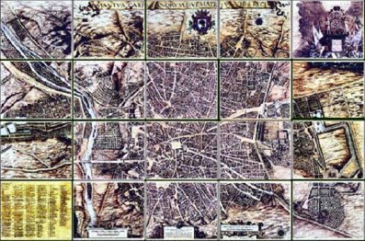
1. ...Madrid es la capital de España?
“Mantua Carpetanorum Sive Matritum Urbs Regia”,
descrita por Don Pedro Texeira, 1656

Slide 5
Se cuenta que Carlos I dijo a su hijo Felipe II: “Si quieres aumentar tus reinos, pon la Corte en Lisboa; si quieres conservarlos, déjala en Toledo; y si los quieres perder, trasládala a Madrid”.
En 1561 la Corte deja Toledo (afincada allí desde el reinado anterior) y va a Madrid. No hay constancia de los motivos; parece que Toledo presentaba dificultades (muchas cuestas, muy fría en invierno y muy calurosa en verano, mal abastecida de agua en aquel cerro), mientras que Madrid era cruce de caminos, entre Toledo y Valladolid, con agua abundante y buena, grandes bosques de caza y situada cerca de El Escorial, lugar muy querido del rey.
La Corte era costosa e incómoda a la ciudad de Toledo (sólo buena para posaderos y comerciantes), mientras que el pequeño caserío de Madrid permitía las reformas que exigía la nueva Corte.

Slide 6
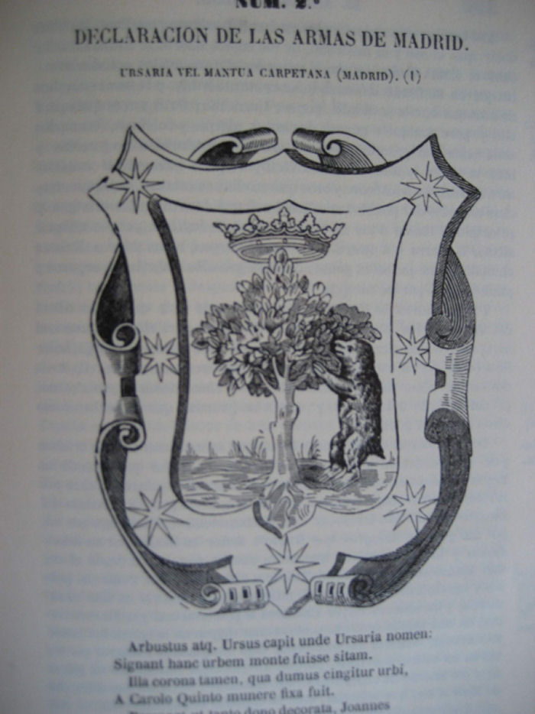
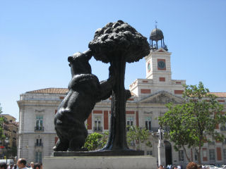
2. ...el oso y el madroño?
Escudo medieval y estatua actual en la Puerta del Sol

Slide 7
Tal vez hubiera osos antiguamente (según escribió López de Hoyos en1572) o bien el estandarte romano que pasó por aquí llevaba un oso (como los legionarios romanos que pasaron por León tenían este animal en su emblema), pero el primer emblema de la ciudad (en 1212) ya tenía un oso pastando.
Sin embargo, cuando el rey concede a la Iglesia los pastos y al Concejo los pies de árboles y la caza (1222), el oso se pone rampante y se apoya en un árbol abundante en los terrenos circundantes, el madroño.
Mesonero Romanos (en “El antiguo Madrid”, 1861) recoge el escudo de armas de la imagen anterior, donde se ve el oso rampante (tomado de López de Hoyos) y el lema en latín que dice “Arbutus atq. Ursus capit unde Ursaria nomen”.

Slide 8
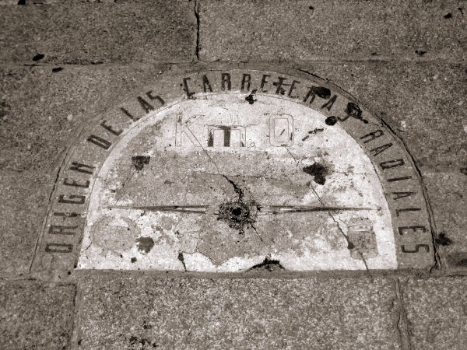
3. ...es kilómetro 0 de las carreteras españolas?
Cerámica en la acera sur de la Puerta del Sol (muy pisada por los turistas que acuden a hacer la foto), donde se aprecia el mapa de España con las 6 carreteras radiales

Slide 9
Hasta el siglo XVIII la red viaria era pésima; incluso se vadeaban muchos arroyos y ríos, y ante una crecida el viajero tenía que esperar días.
En ese siglo XVIII se crea el sistema radial de los Caminos Reales, y en 1720 se eligen 6 itinerarios para las postas del correo que salían de Madrid (una calle cercana se llama Postas, entre Sol y Plaza Mayor).
Las seis vías eran: 1 (hacia el País Vasco), 2 (hacia Cataluña), 3 (hacia Valencia), 4 (hacia Andalucía), 5 (hacia Extremadura) y 6 (hacia Galicia). Su numeración siguió las agujas de un reloj, a partir de las 12, y se emplearon números romanos .
Estas vías nacen en la Puerta del Sol, donde en 1950 se pone una señal como Km. 0 en la acera junto al que entonces era Ministerio de Gobernación (hoy Presidencia de la Comunidad de Madrid).

Slide 10
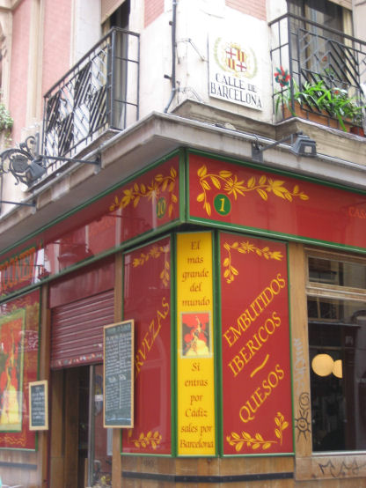
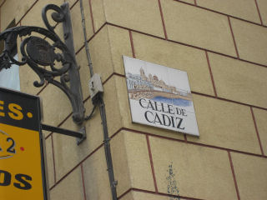
4. ...la calle de Cádiz es la más "larga" de España
Letrero a la entrada a la calle y esquina a la de Barcelona

Slide 11
En realidad es muy corta y está cerca de la Puerta del Sol.
Sale de la calle Carretas, subiendo a la izquierda, y el humor madrileño la conoce como "la más larga", porque nace en Cádiz y termina pasada Barcelona, bocacalle de la de Cádiz.
En la actualidad hasta un restaurante que hace esquina se aprovecha de ese humor para engrandecer su local diciendo: “El más grande del mundo. Si entras por Cádiz sales por Barcelona” (en la foto anterior, a la derecha y en amarillo) .
Entre esas dos ciudades de España hay más de mil kilómetros.

Slide 12
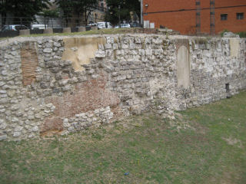
5. ...hay puertas pero casi no hay murallas?
Sí quedan algunas puertas, como la de Toledo o la de Alcalá, pero sólo hay trozos (como el de la foto) de la muralla árabe en la Cuesta de la Vega

Slide 13
Madrid tuvo una muralla árabe que protegía el Alcázar (llamado Mayrit, nombre que se castellanizó como Magerit, situado donde hoy está el Palacio Real de Oriente) con 3 puertas: Vega, Santa María y Sagra.
Después se amplió la muralla y pasó a tener cinco puertas: Vega, Moros, Cerrada, Guadalajara y Valnadú. Luego se añaden las murallas del Arrabal, la de Felipe II y la de Felipe IV.
Hoy quedan en pie las puertas de Alcalá (1778), de Toledo (1827) y de San Vicente (rehecha en 1995).
La Puerta de Hierro (1753) nunca fue puerta de Madrid, sino del coto de caza Real de El Pardo.

Slide 14
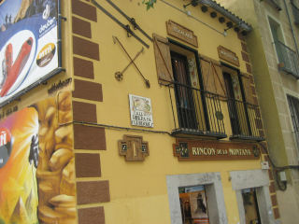
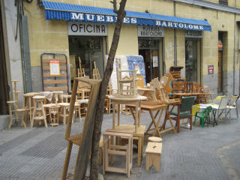
6. ...el nombre del Rastro?
Nº 1 de la Ribera de Curtidores
Venta de muebles en la acera

Slide 15
Muchas ciudades españolas tienen un mercado semanal. En Madrid es el domingo y se hace en el Rastro (así, con mayúscula), en muchas calles cercanas a la Ribera de Curtidores y de la estatua de Cascorro.
Es un mercado de segunda mano. A mediados del siglo XVI hubo un matadero en el llamado Cerrillo del Rastro, porque el reguero o rastro de sangre de las reses matadas de madrugada bajaba por la Ribera de Curtidores (había tenerías donde se trabajaban las pieles).
A finales del siglo XVII se comenzaron a vender por la calle los curtidos (principalmente aperos para el ganado), y luego la venta se fue extendiendo a otros productos (siglo XVIII).
Desde el siglo XIX el Rastro se ha dedicado a la compraventa de cosas viejas, usadas y antiguas.

Slide 16
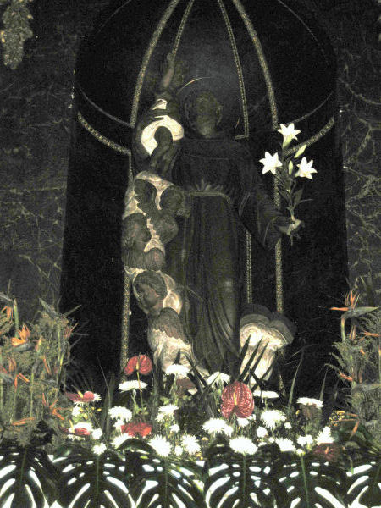
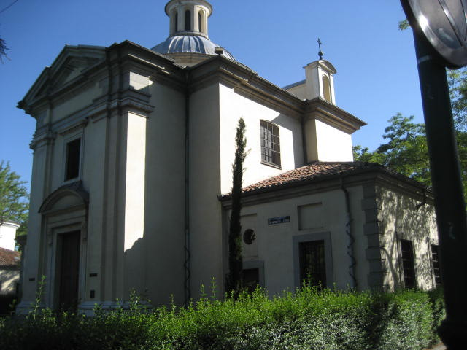
7. ...San Antonio, el santo casamentero y los alfileres?
Ermita del santo y altar florido con el santo casamentero

Slide 17
En la primitiva ermita de S. Antonio de la Florida estaba el "santo casamentero", en cuya fiesta (13 de junio) las mozas se acercan a pedirle un marido.
Esta costumbre la inician las modistillas que acuden a la verbena del Santo. Cuando iban llegando echaban sus alfileres en la pila bautismal.
Luego, cuando acercaba alguna moza y hacía su petición al santo, metía su mano con fuerza en la pila; y se dice que tendría tantos novios como alfileres sacase prendidos en su mano.
Para esa ermita Goya pintó sus famosos frescos en 1798, y luego, en 1928, para el culto se construyó al lado una ermita gemela, a la que siguen acudiendo las mozas en el día del patrón.
Las pinturas han sido restauradas hace pocos años.

Slide 18
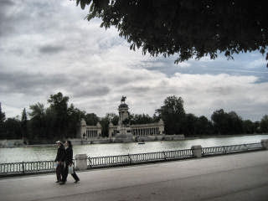
8. ...el nombre de Parque del Retiro?
El estanque del Retiro, ante el monumento a Alfonso XII

Slide 19
En ese lugar el rey Carlos I mandó construir unos aposentos adosados a la Iglesia de los Jerónimos.
Se llamó Cuarto Real, y el rey se “retiraba” allí en épocas de luto, cuaresma o penitencia (y en ocasiones se recibía a personalidades que llegaban a la Corte).
En el reinado de Felipe IV, el conde duque de Olivares regaló al rey una quinta cercana a ese lugar; entonces se compraron los terrenos circundantes y se construyó el Palacio del Buen Retiro (villa suburbana de descanso), que pasó al municipio en 1868.

Slide 20
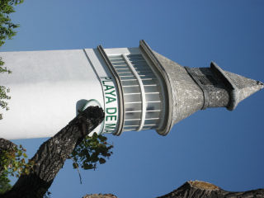
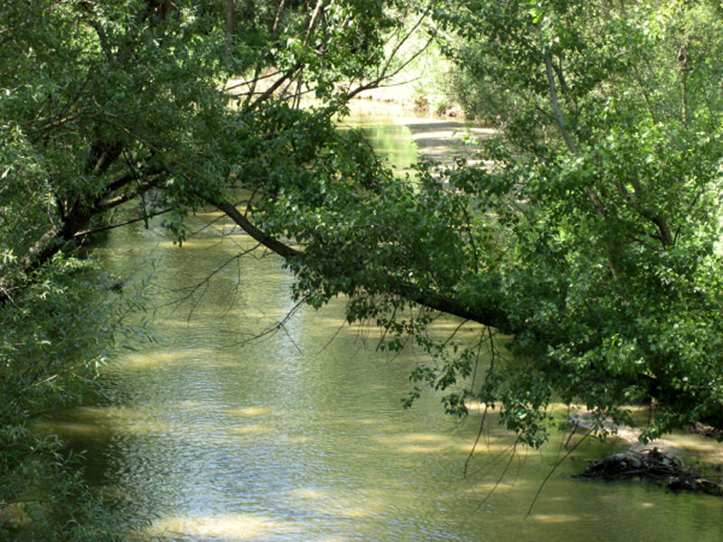
9. ...hay una Carretera de la Playa donde no hay playa?
La torre visible desde lejos y un trozo del río Manzanares

Slide 21
Hoy es la avenida del Cardenal Herrera Oria, pero entonces esa carretera salía del pueblo de Fuencarral y llegaba a las orillas del Manzanares, donde en 1932 se inauguró una presa y una playa, junto a la desembocadura del arroyo del Fresno.
Esta playa artificial tenía 30.000 metros cuadrados, en los que el madrileño podía bañarse y disfrutar de restaurante, frontón, etc.
Con el tiempo se cerró, debido a la contaminación del río, y el embalse se usó durante algún tiempo para recreo con paseos en barca.
Actualmente es un complejo deportivo de tipo privado, y en el río se han plantado muchos chopos.
El caudal de este ”aprendiz” de río (caudaloso en sus orígenes) es pequeño en este tramo, debido a la represa de dos embalses (Pardo y Santillana) que hay aguas arriba.

Slide 22
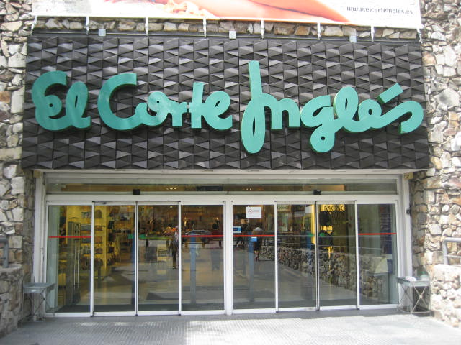
10. ...el nombre del Corte Inglés?
Puerta lateral de uno de los muchos centros del Corte Inglés en Madrid, en el Centro Comercial La Vaguada o Madrid 2.

Slide 23
La actividad comercial se inicia en 1890 en la calle de Rompelanzas (hoy Preciados) como tienda de sastrería de ropa de niños. Allí se "cortaban" las telas para hacer la confección.
El dueño, Juan Gordo de Centenera, se la vendió a Ramón Areces por 150.000 pesetas; Areces, que había sido emigrante en Cuba, tomó la idea de un gran almacén cubano (El Encanto), donde había sido aprendiz.
Nace con siete empleados y hoy, con más cien mil, tiene sucursales en muchas ciudades españolas y algunas en el extranjero, como en Portugal (en Lisboa y en Oporto). Actualmente es un conjunto de empresas diversas.

Slide 24
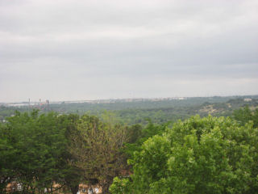
11. ...el nombre de la Casa de Campo?
Vista desde los jardines del Templo de Debod

Slide 25
Con sus 17 Km. cuadrados es el pulmón de Madrid. En el siglo XVI era propiedad de la familia Vargas. Se la compró Felipe II (1562) para hacerse un palacete de recreo o casa de campo (y de ahí su nombre).
En 1746 Fernando VI lo convierte en Real Sitio y se une al de El Pardo, con una tapia que lo rodeaba para evitar la entrada de cazadores furtivos. Fue el cazadero más grande de Europa y Sabatini reconstruye la tapia (en el siglo XVIII), de la que hoy quedan algunos tramos, en la zona colindante con Húmera y Aravaca.
En 1931 pasa al municipio como parque público. Dentro del recinto se han construído el Zoo y el Parque de atracciones de Madrid, así como un embalse con barcas de recreo.
El palacete quedó en ruinas en la Guerra Civil y se reconstruye en 1968; el escudo de los Vargas sigue en la fachada.

Slide 26
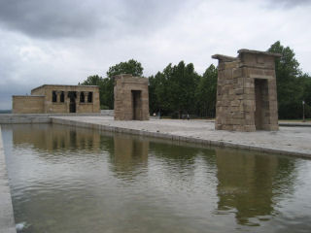
12. ...en Madrid hay un templo egipcio?
Templo de Debod

Slide 27
Entre la Plaza de España y el paseo de Rosales, sobre el solar del antiguo Cuartel de la Montaña, está el Templo de Debod, que el faraón Azakheramón construyó junto al Nilo en siglo IV antes de Cristo, en honor al dios Amón.
El templo estaba en ruinas, a 20 Km. al sur de Asuán (aguas arriba en el Nilo), y sólo era visible en verano, cuando bajaba el nivel de un embalse que construyeron los ingleses en 1913.
Al comenzar las obras de la nueva presa de Asuán (1959), el presidente Nasser ofreció donar a quien lo solicitara los monumentos que iban a quedar anegados por el embalse. También se dice que la donación fue una respuesta a las ayudas recibidas desde España para construir la presa.

Slide 28
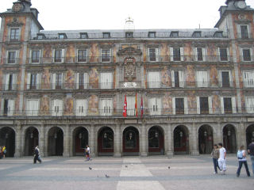
13. ...hay una Casa de Panadería y una Casa de Carnicería en la Plaza Mayor?
Casa de Panadería (en el lado norte de la Plaza); al sur está la Casa de Carnicería.

Slide 29
La Plaza antes no era rectangular, y estaba fuera de la muralla (de ahí su primer nombre: del Arrabal), en pendiente hacia la calle de Toledo.
Para evitar pagar aranceles e impuestos, los productos que iban a entrar en Madrid se vendían aquí, fuera de la muralla. Felipe II encarga en1591 a Juan de Herrera un proyecto de una plaza grande, con la Casa de Panadería (para contratar los precios, consumo y peso de los cereales, y tener un depósito y administración del trigo y harina para la ciudad), mientras que la Casa de Carnicería se destinó a la venta de carne.
En ambas casas, la parte superior se destinaba a salones. En la de Panadería los reyes tenían su palco en los festejos.
En la Plaza se han celebrado canonizaciones, corridas, torneos, autos de fe, mercados, ejecuciones, etc. Ha sufrido tres grandes incendios (1631, 1672 y 1790).
La fisonomía actual es de Juan de Villanueva (1854), y sus dimensiones son 129 x 94 m.

Slide 30
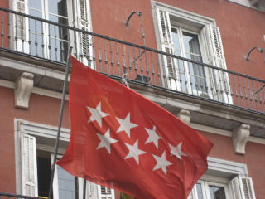
14. ...hay siete estrellas en el escudo de la ciudad?
Están en la bandera de Comunidad de Madrid

Slide 31
Recuerdan a las siete estrellas de la Osa Menor (conocida como el Carro); también se quiere decir que Madrid estaba en la sierra Carpetana (o Carpentum, que en latín quiere decir carro).
Mesonero Romanos (1861) dice lo siguiente sobre el escudo de Madrid:
“Tomó las mismas estrellas que junto a la Ursa andan, por razón de que como en tiempo de don Alonso VI viniendo a ganar este reino de Toledo, el primer pueblo que ganaron fue Madrid, y para denotar que así como aquellas siete estrellas que anda al rededor (sic) son indicio de la revolución y del gobierno de los orbes celestiales, así Madrid como alcázar y casa real y primeramente ganado... tomó las siete estrellas que en el cielo llamamos Carro”.

Slide 32
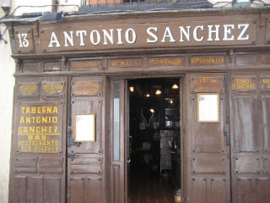
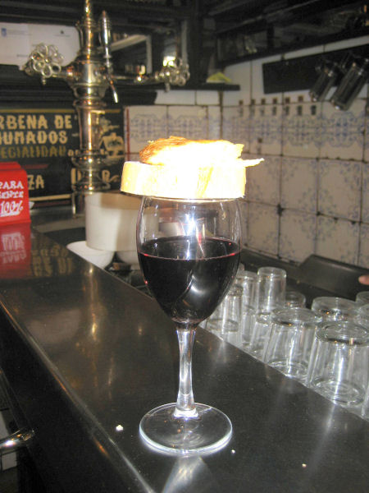
15. ...el aperitivo se acompaña de una "tapa“?
Una taberna antigua y dentro de ella un vaso de vino con tapa de tortilla española.

Slide 33
Debe este nombre a la rebanada de pan que comenzó a ponerse encima del vaso de vino para evitar que las moscas y mosquitos cayesen en el interior.
Luego, encima del pan se puso una loncha de chorizo, de queso, de jamón, etc., y así ese aditamento madrileño se populariza con el nombre de “tapa”.
En las fotos anteriores se ve una taberna de 1870, en la calle Mesón de Paredes 13, de un tabernero que fue también torero y pintor (amigo de Zuloaga), y un vaso de vino con tapa de tortilla española, puesta encima para la foto.

Slide 34
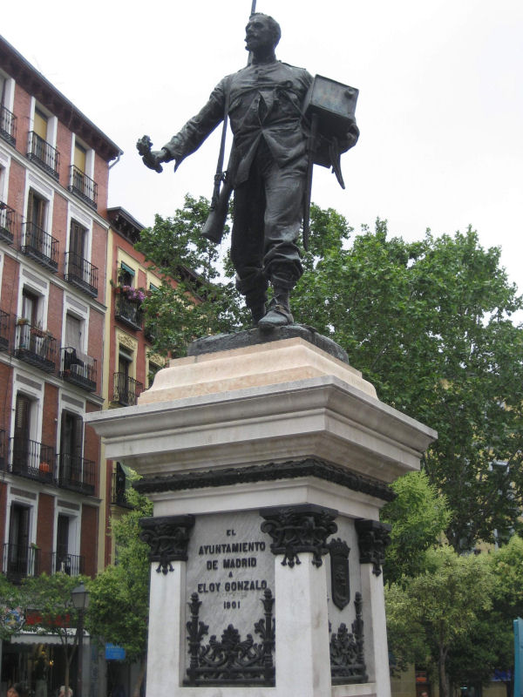
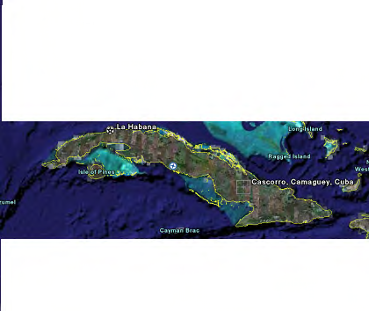
16. ...se llama Cascorro a Eloy Gonzalo?
Localidad de Cascorro, en la
Provincia Camaguey, Cuba
Estatua en la Plaza de Cascorro

Slide 35
Cascorro era el pueblo de Cuba (al este, provincia de Camaguey) que en 1898 defendía el soldado español Eloy Gonzalo, poco antes de la pérdida de las colonias del Caribe.
Se ató una cuerda al pecho (para que pudiera ser arrastrado por sus compañeros si caía herido) y con una lata de gasolina prendió fuego a las casas del pueblo para evitar que el enemigo se refugiase en ellas.
Cayó herido y pudo ser rescatado con la ayuda de la cuerda, pero murió meses después a consecuencia de las heridas.
Para este héroe de Cascorro, Aniceto Marinas (1901) hizo una estatua (con antorcha, lata de gasolina y cuerda), situada en la Plaza de Cascorro, al inicio de la Ribera de Curtidores.
Eloy Gonzalo tiene también una calle con su nombre, entre la Glorieta de Quevedo y la Plaza de Iglesia.

Slide 36
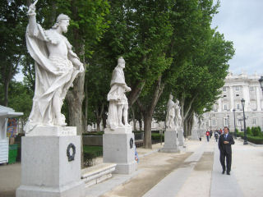
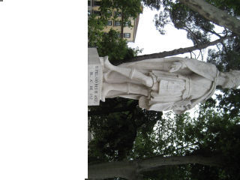
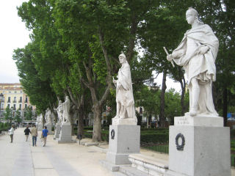
17. ...hay estatuas en la Plaza de Oriente?
La mayoría de ellas está en la Plaza de Oriente. En el pie de la que está aquí encima, se lee:
“D. PELAYO REI DE ASTU. Mu. Aº DE 737.”

Slide 37
Se realizaron a mediados del XVII para coronar el Palacio Real.
Pero cuenta la leyenda que la reina Isabel de Farnesio (mujer de Felipe V y madre de Carlos III), soñó una noche que, a causa de un terremoto, le caía encima una de las estatuas.
Lo cierto es que su enorme peso desaconsejó que se subieran a las cornisas del Palacio, y se repartieron por varios puntos de Madrid y de España, principalmente en la Plaza de Oriente, al borde los paseos.

Slide 38
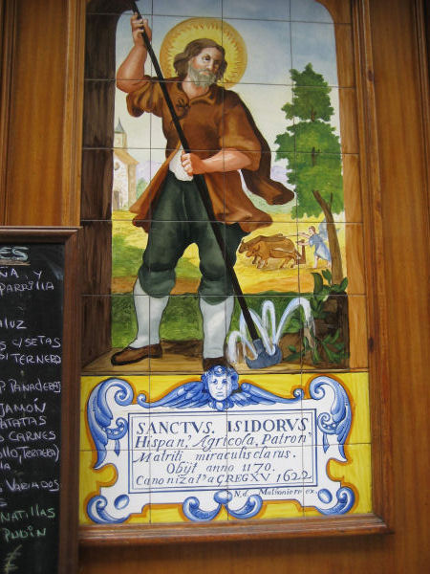
18. ...San Isidro es patrón de Madrid?
En esta cerámica, a la puerta de un restaurante, se lee:
“Santus Isidorus, Hispan’ Agrícola Patron’. Matriti miraculis clarus. Obiit anno 1170. Canonizat’ a Greg XV 1622.”
Al fondo se ve un ángel con dos bueyes arando.

Slide 39
Es el patrón de Madrid desde su canonización, en 1622, en la Plaza Mayor. Pero también lo es de muchos otros pueblos de España y de América, y del gremio de los agricultores.
Parece que nace en Madrid un 4 de abril de 1082, poco antes de la conquista por los cristianos; cuando los almorávides cercan Madrid la familia se traslada a Torrelaguna, (al norte de Madrid), donde Isidro conoce a María y se casan; él era labrador y pocero (muy hábil para encontrar manantiales subterráneos).
El noble Iván de Vargas se lo lleva como labrador a una finca de Talamanca (algo más cerca de Madrid) y luego a otras en las afueras de Madrid: una huerta donde hoy está el Paseo de la Virgen del Puerto y una tierra de secano en lo que luego será la Pradera de San Isidro.
Uno de sus milagros más conocidos es el de los ángeles que le ayudaban a arar mientras él rezaba.

Slide 40
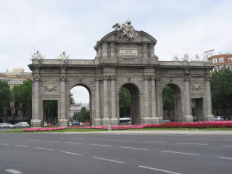
19. ...las dos fachadas de la Puerta de Alcalá son distintas?
Fachada este de la Puerta

Slide 41
Se dice que el arquitecto Francisco Sabatini presentó dos proyectos a Carlos III, y el rey, por despiste, eligió los dos. El diplomático Sabatini, para no ofender al rey, ejecutó los dos, uno a cada lado de la puerta.
Se construyó entre 1774 y 1778, y tiene 19,95 m. de altura.
Una diferencia notable entre ambas fachadas es que la del este (en la foto anterior) tiene diez columnas, mientras que en la del oeste (la que da a Cibeles) sólo hay dos columnas en el arco central y el resto son pilastras. En la cornisa este hay cascos, banderas y escudos, en la del oeste hay unos niños con armas.
El paseante curioso puede buscar más diferencias en esta castiza Puerta de Alcalá (¡que las hay!).

Slide 42
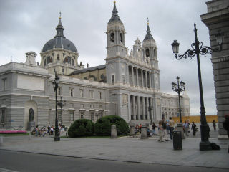
20. ...la catedral de Madrid es muy moderna?
Fachada orientada al norte, frente a un lateral de Palacio de Oriente

Slide 43
Hasta 1885 no había en Madrid una diócesis propia (se dependía de Alcalá de Henares). En ese año una bula del Papa León XII se la concede, y así termina con un triple problema de aquel momento:
1) Responder a la pretensión de la ciudad desde el siglo XVI de tener catedral (a lo que se oponía el arzobispo de Toledo);
2) Qué hacer con el hueco del derribo en 1869 de la parroquia de Santa María (cruce de las calles Mayor y Bailén) y,
3) Poder construir una catedral donde enterrar a la reina Mercedes, esposa de Alfonso XII, porque había muerto sin sucesión y no podía ser enterrada en el Panteón de Reyes de El Escorial.
El proyecto inicial es del Marqués de Cubas (1883), que muere antes de terminar la cripta; hay varias interrupciones (entre ellas la de la Guerra Civil de 1936) y la obra se termina entre 1950 y 1992; en este año la bendice el Papa Juan Pablo II.

Slide 44



Accede a la sección que desees desde aquí:
Propia Creación
De la Red
Dedicatorias | Fechas Especiales | Graciosos
Historia y Arte | Lugares | Musicales
Naturaleza y Ciencias | Política | Reflexión
Religiosos | Románticos | Salud
Dedicatorias | Fechas Especiales | Graciosos
Historia y Arte | Lugares | Musicales
Naturaleza y Ciencias | Política | Reflexión
Religiosos | Románticos | Salud
Si deseas recibir pps periódicamente en tu correo electrónico subscríbete aquí:

